Slide 1
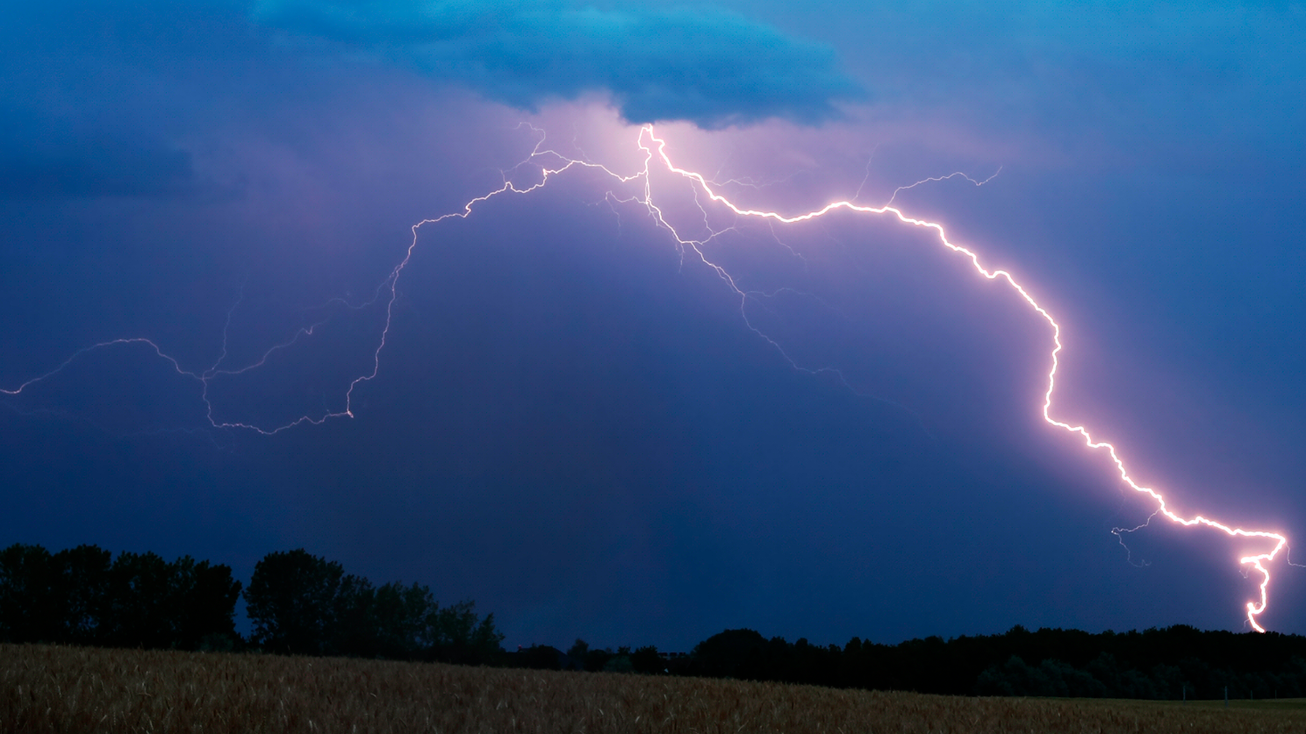
Sään ääri-ilmiöt ja taloyhtiöiden vakuutusturva

Slide 2
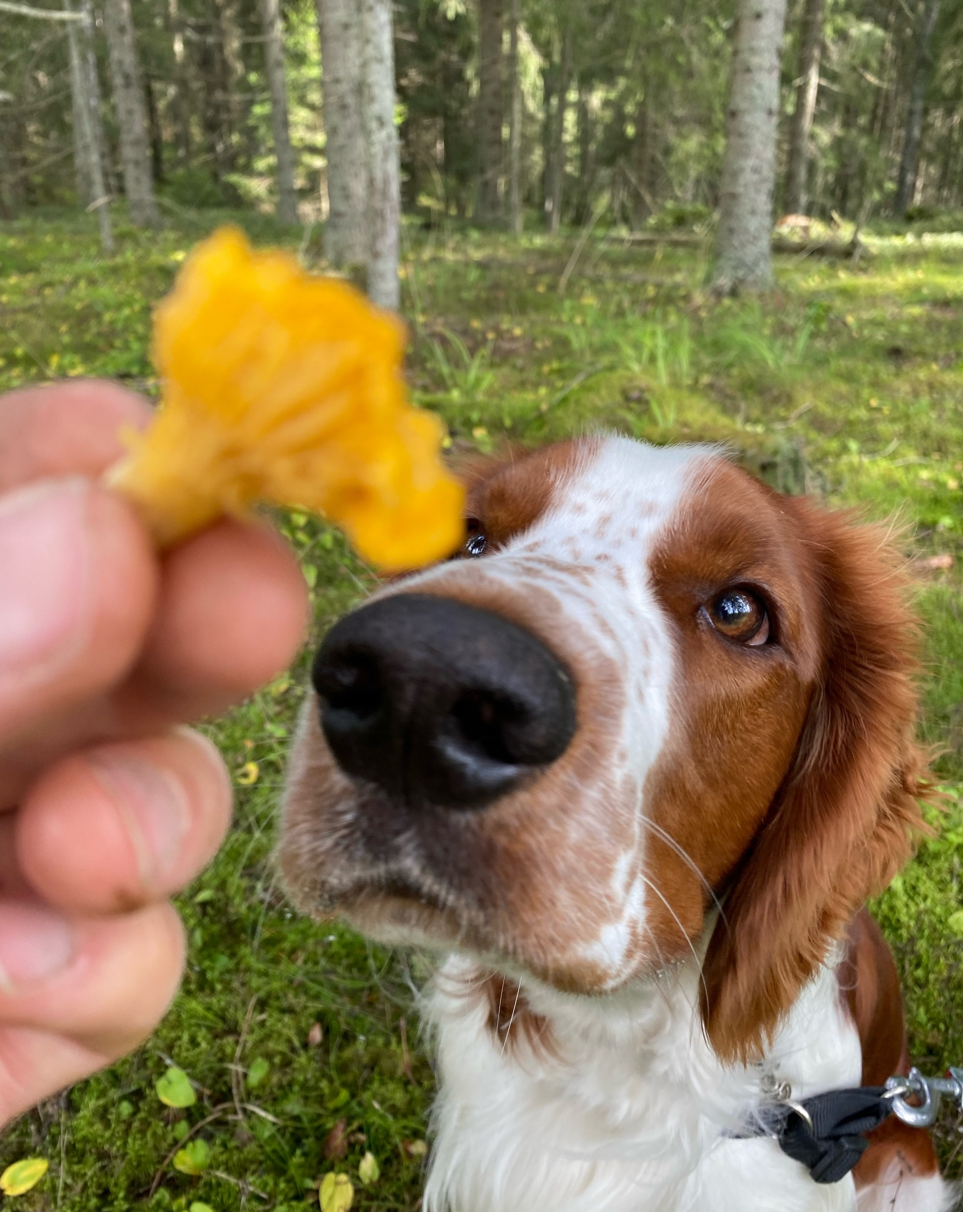
Kuka?
Lari-Pekka Kyllönen yritysten omaisuusriskeistä vastaava chief underwriter, LähiTapiola
19 vuotta kokemusta yritysten omaisuuden ja toiminnan vakuuttamisesta.
Turvallisuuden ja riskienhallinnan tehtävissä vuodesta 2004 https://www.linkedin.com/in/laripekka/

Slide 3
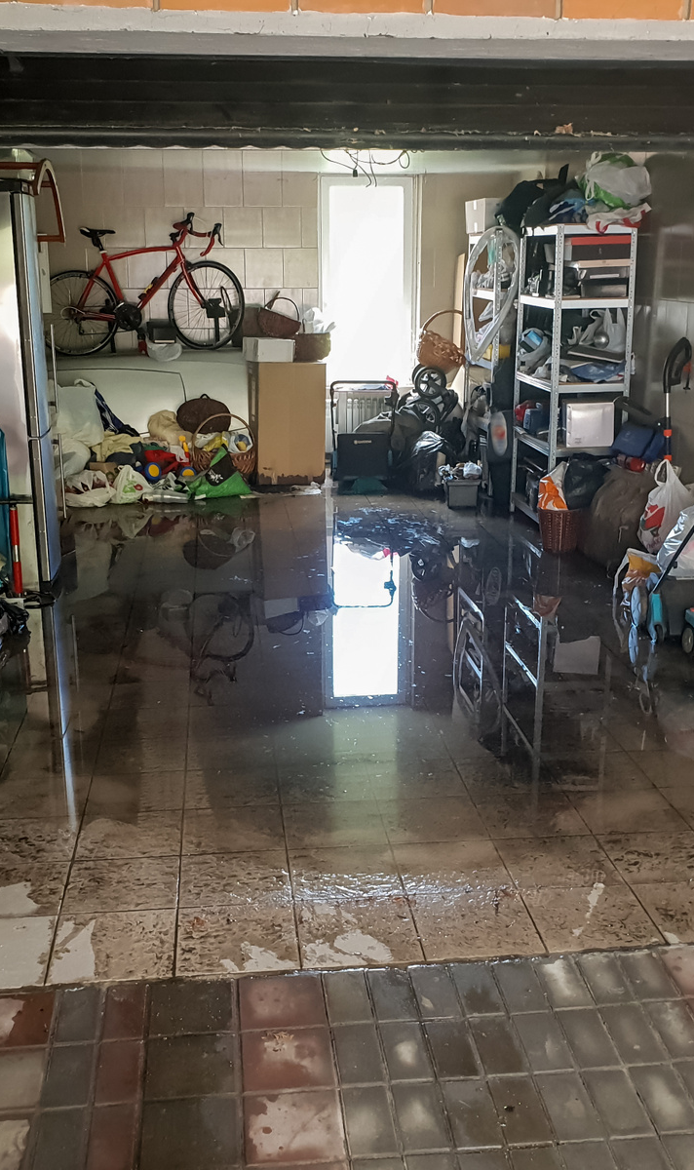
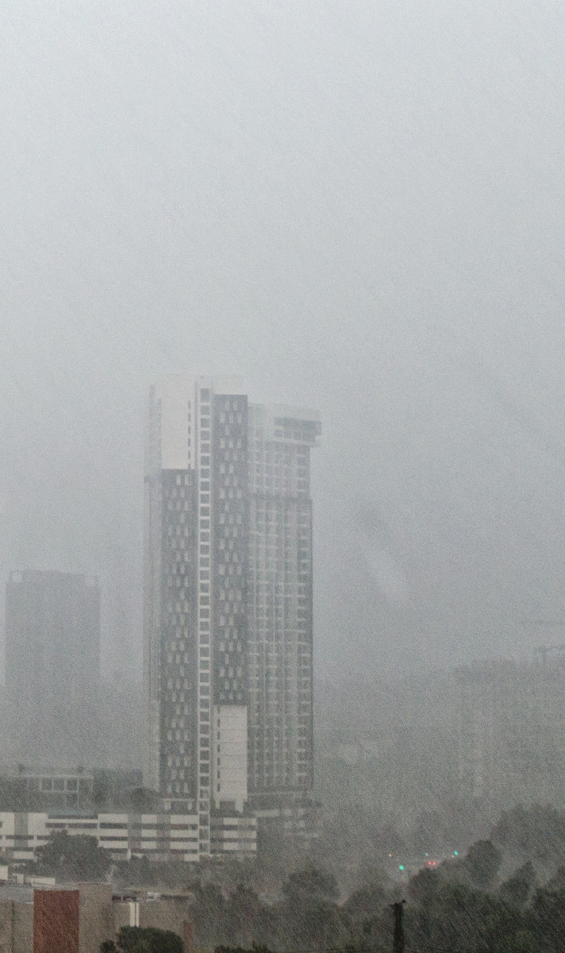
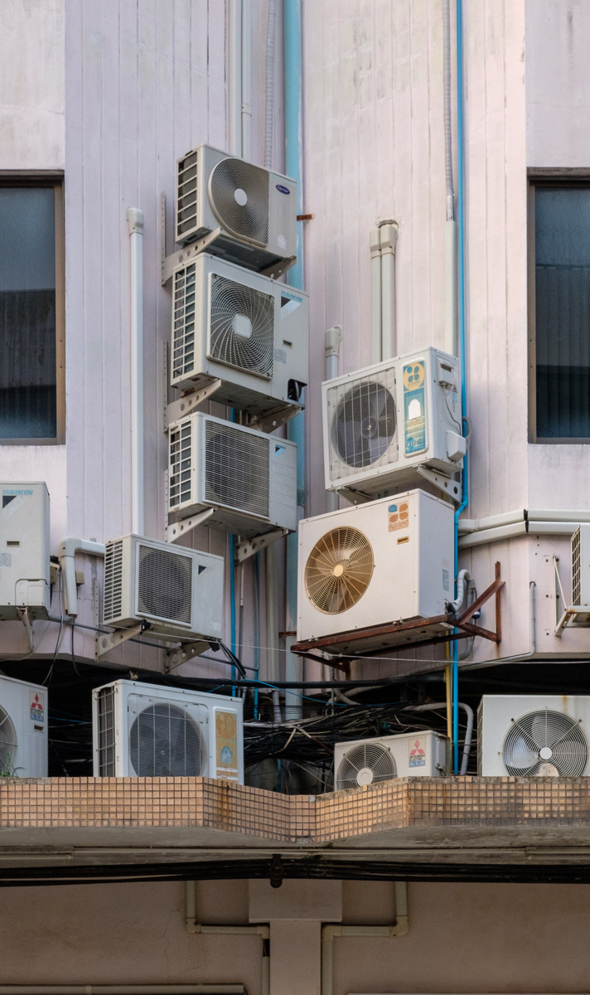
Ilmastonmuutos haastaa rakennettua ympäristöä
kolmella tavalla.
VESI
TUULI
LÄMPÖ
Tulvat ja rankkasateet
Myrskyt ja viistosade
Helle ja jäähdystystarve

Slide 4
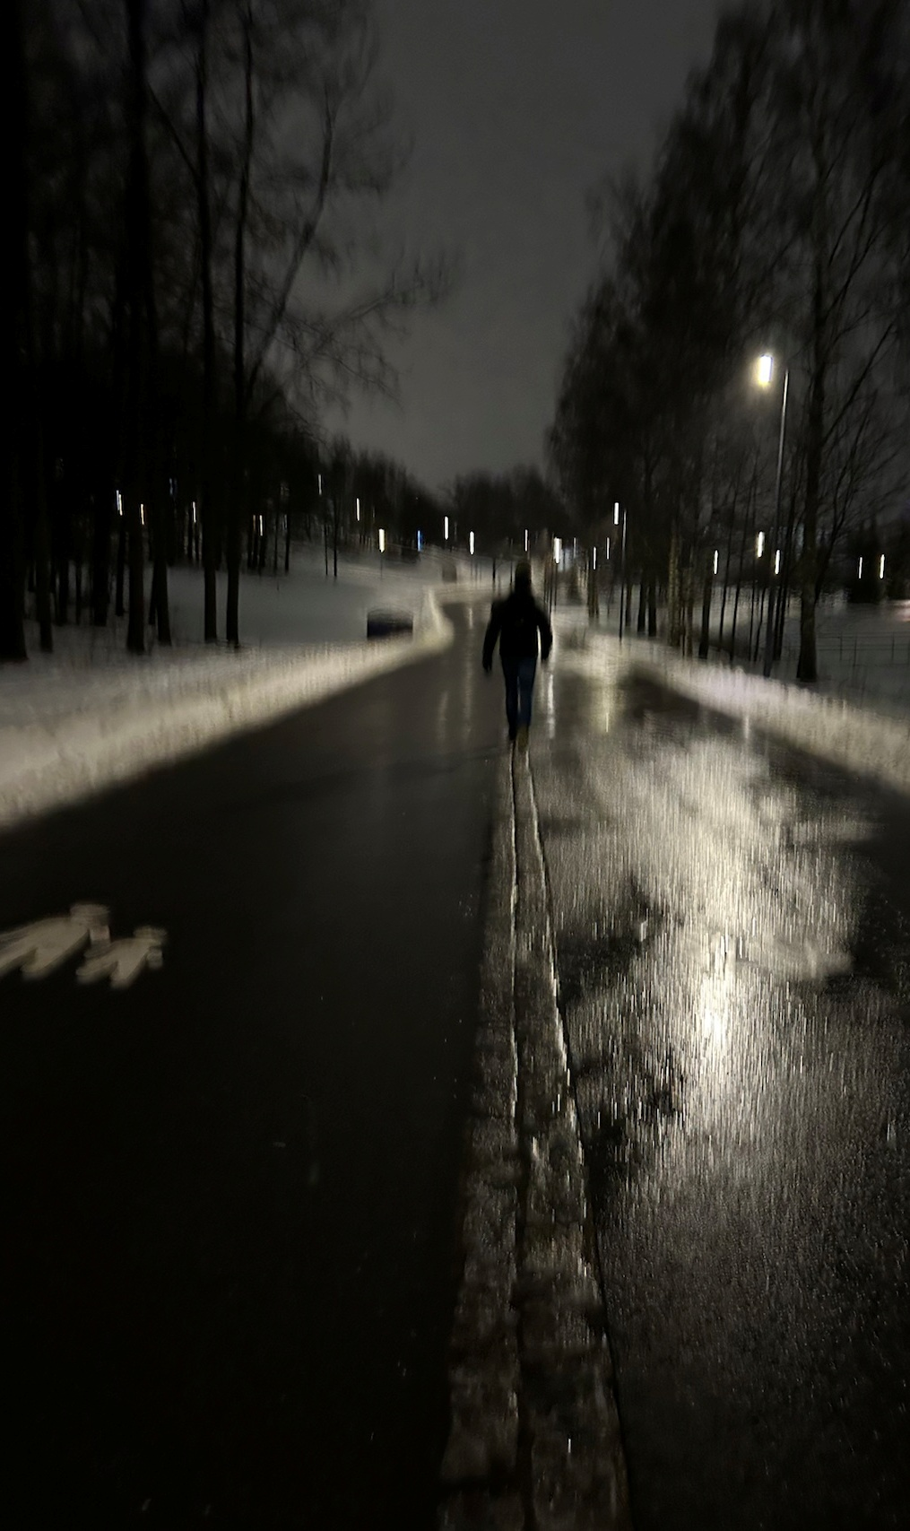
Vain hieman yli puolet suomalaisista on varautunut ilmastonmuutoksen vaikutuksiin.
Varautuminen painottuu arjen sääoloihin, kun tulvariskin on huomioinut vain harva.
83 %
38 %
On havainnut ilmastonmuutoksen vaikutuksia omassa elinympäristössään.
Ei ole varautunut vaikutuksiin mitenkään.
Lähde: LähiTapiolan Arjen katsaus -kysely 04/2025, n=1100

Slide 5
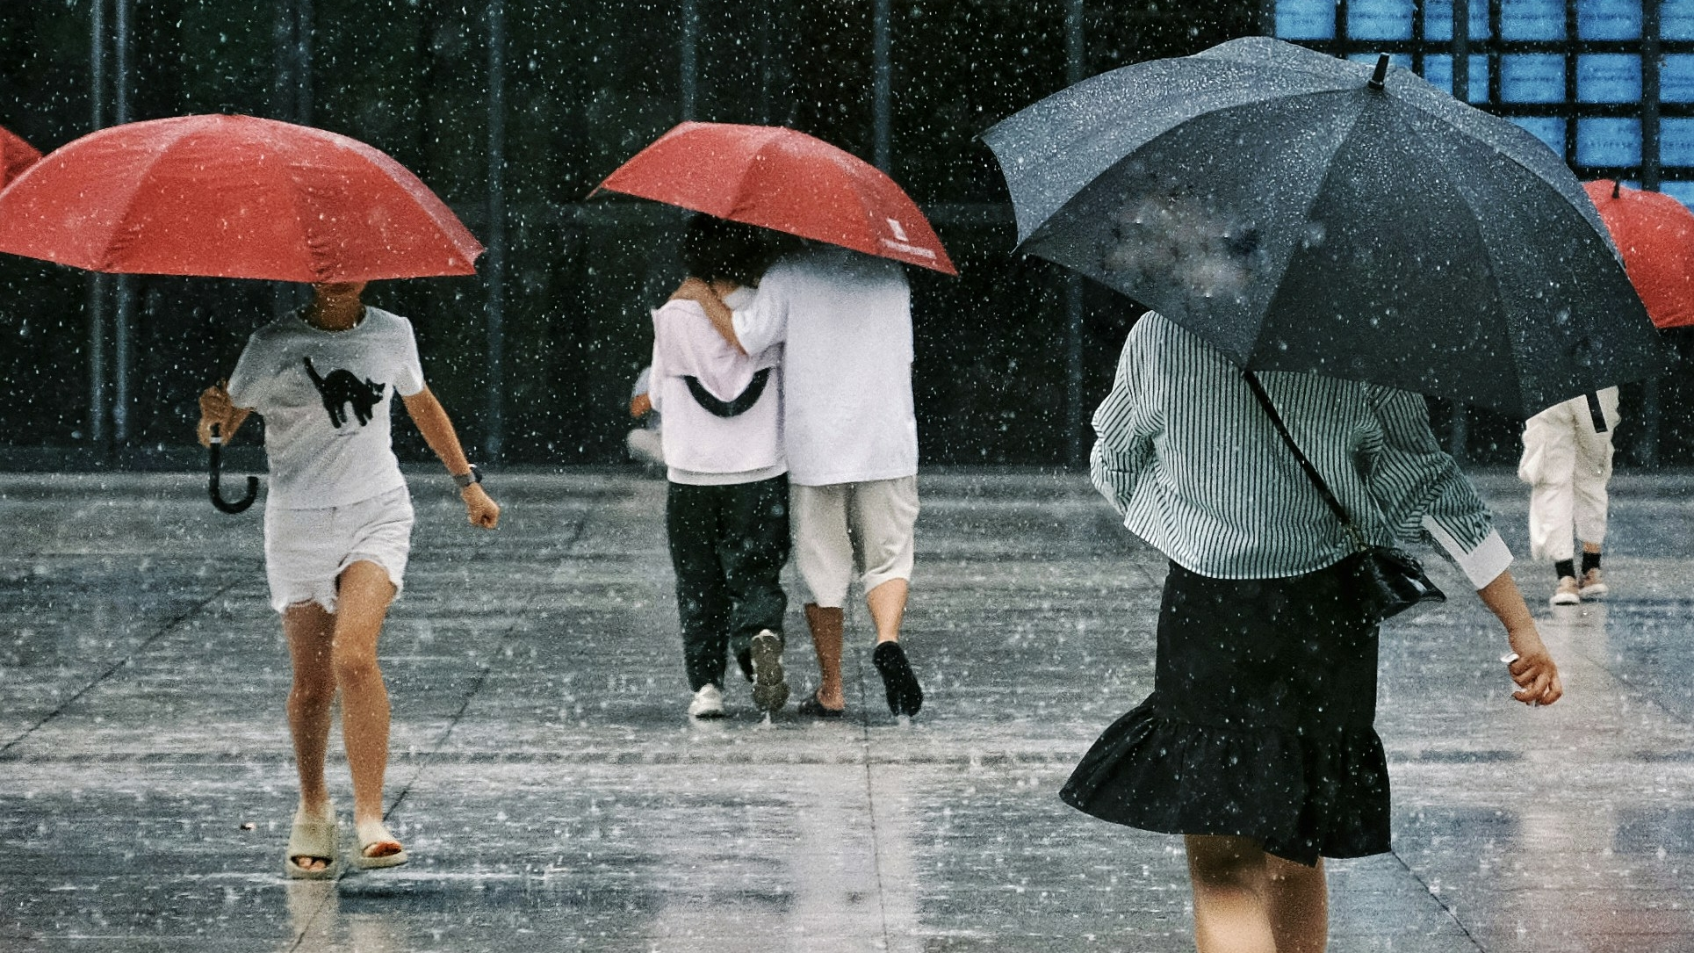

Slide 6
Pitäisikö tulvariskistä maksaa sen, joka asuu mäen päällä vai vain sen, joka asuu laaksossa, jossa tulvariski on todellinen?
Olemme kaikki mukana ilmastonmuutoksessa
Maksu täytyy kohdistua riskin mukaisesti
Riski on muuttunut erilaiseksi rakentamishetkeen verrattuna
Vakuutuksen hinta karkaa, jos riski jakautuu liian harvalle

Slide 7
YMMÄRRÄ
SUUNNITTELE
TOIMI
TUNNISTA VAIKUTUKSET
Mihin tulee varautua?
Arvioi suorat vaikutukset
Selvitä myös torjuntatoimien vaikutukset
PRIORISOI JA RESURSOI
Missä järjestyksessä, kuinka nopeasti ja millä kustannuksilla?
Sekä varautuminen että vahingot tuottavat kustannuksia
Yhteistyö naapurustossa
TOTEUTA JA KEHITÄ
Miten riskienhallinta viedään käytäntöön?
Toteuta ja viesti
Kouluta, seuraa vaikutuksia, päivitä suunnitelmaa ja pysy ajan tasalla.

Slide 8
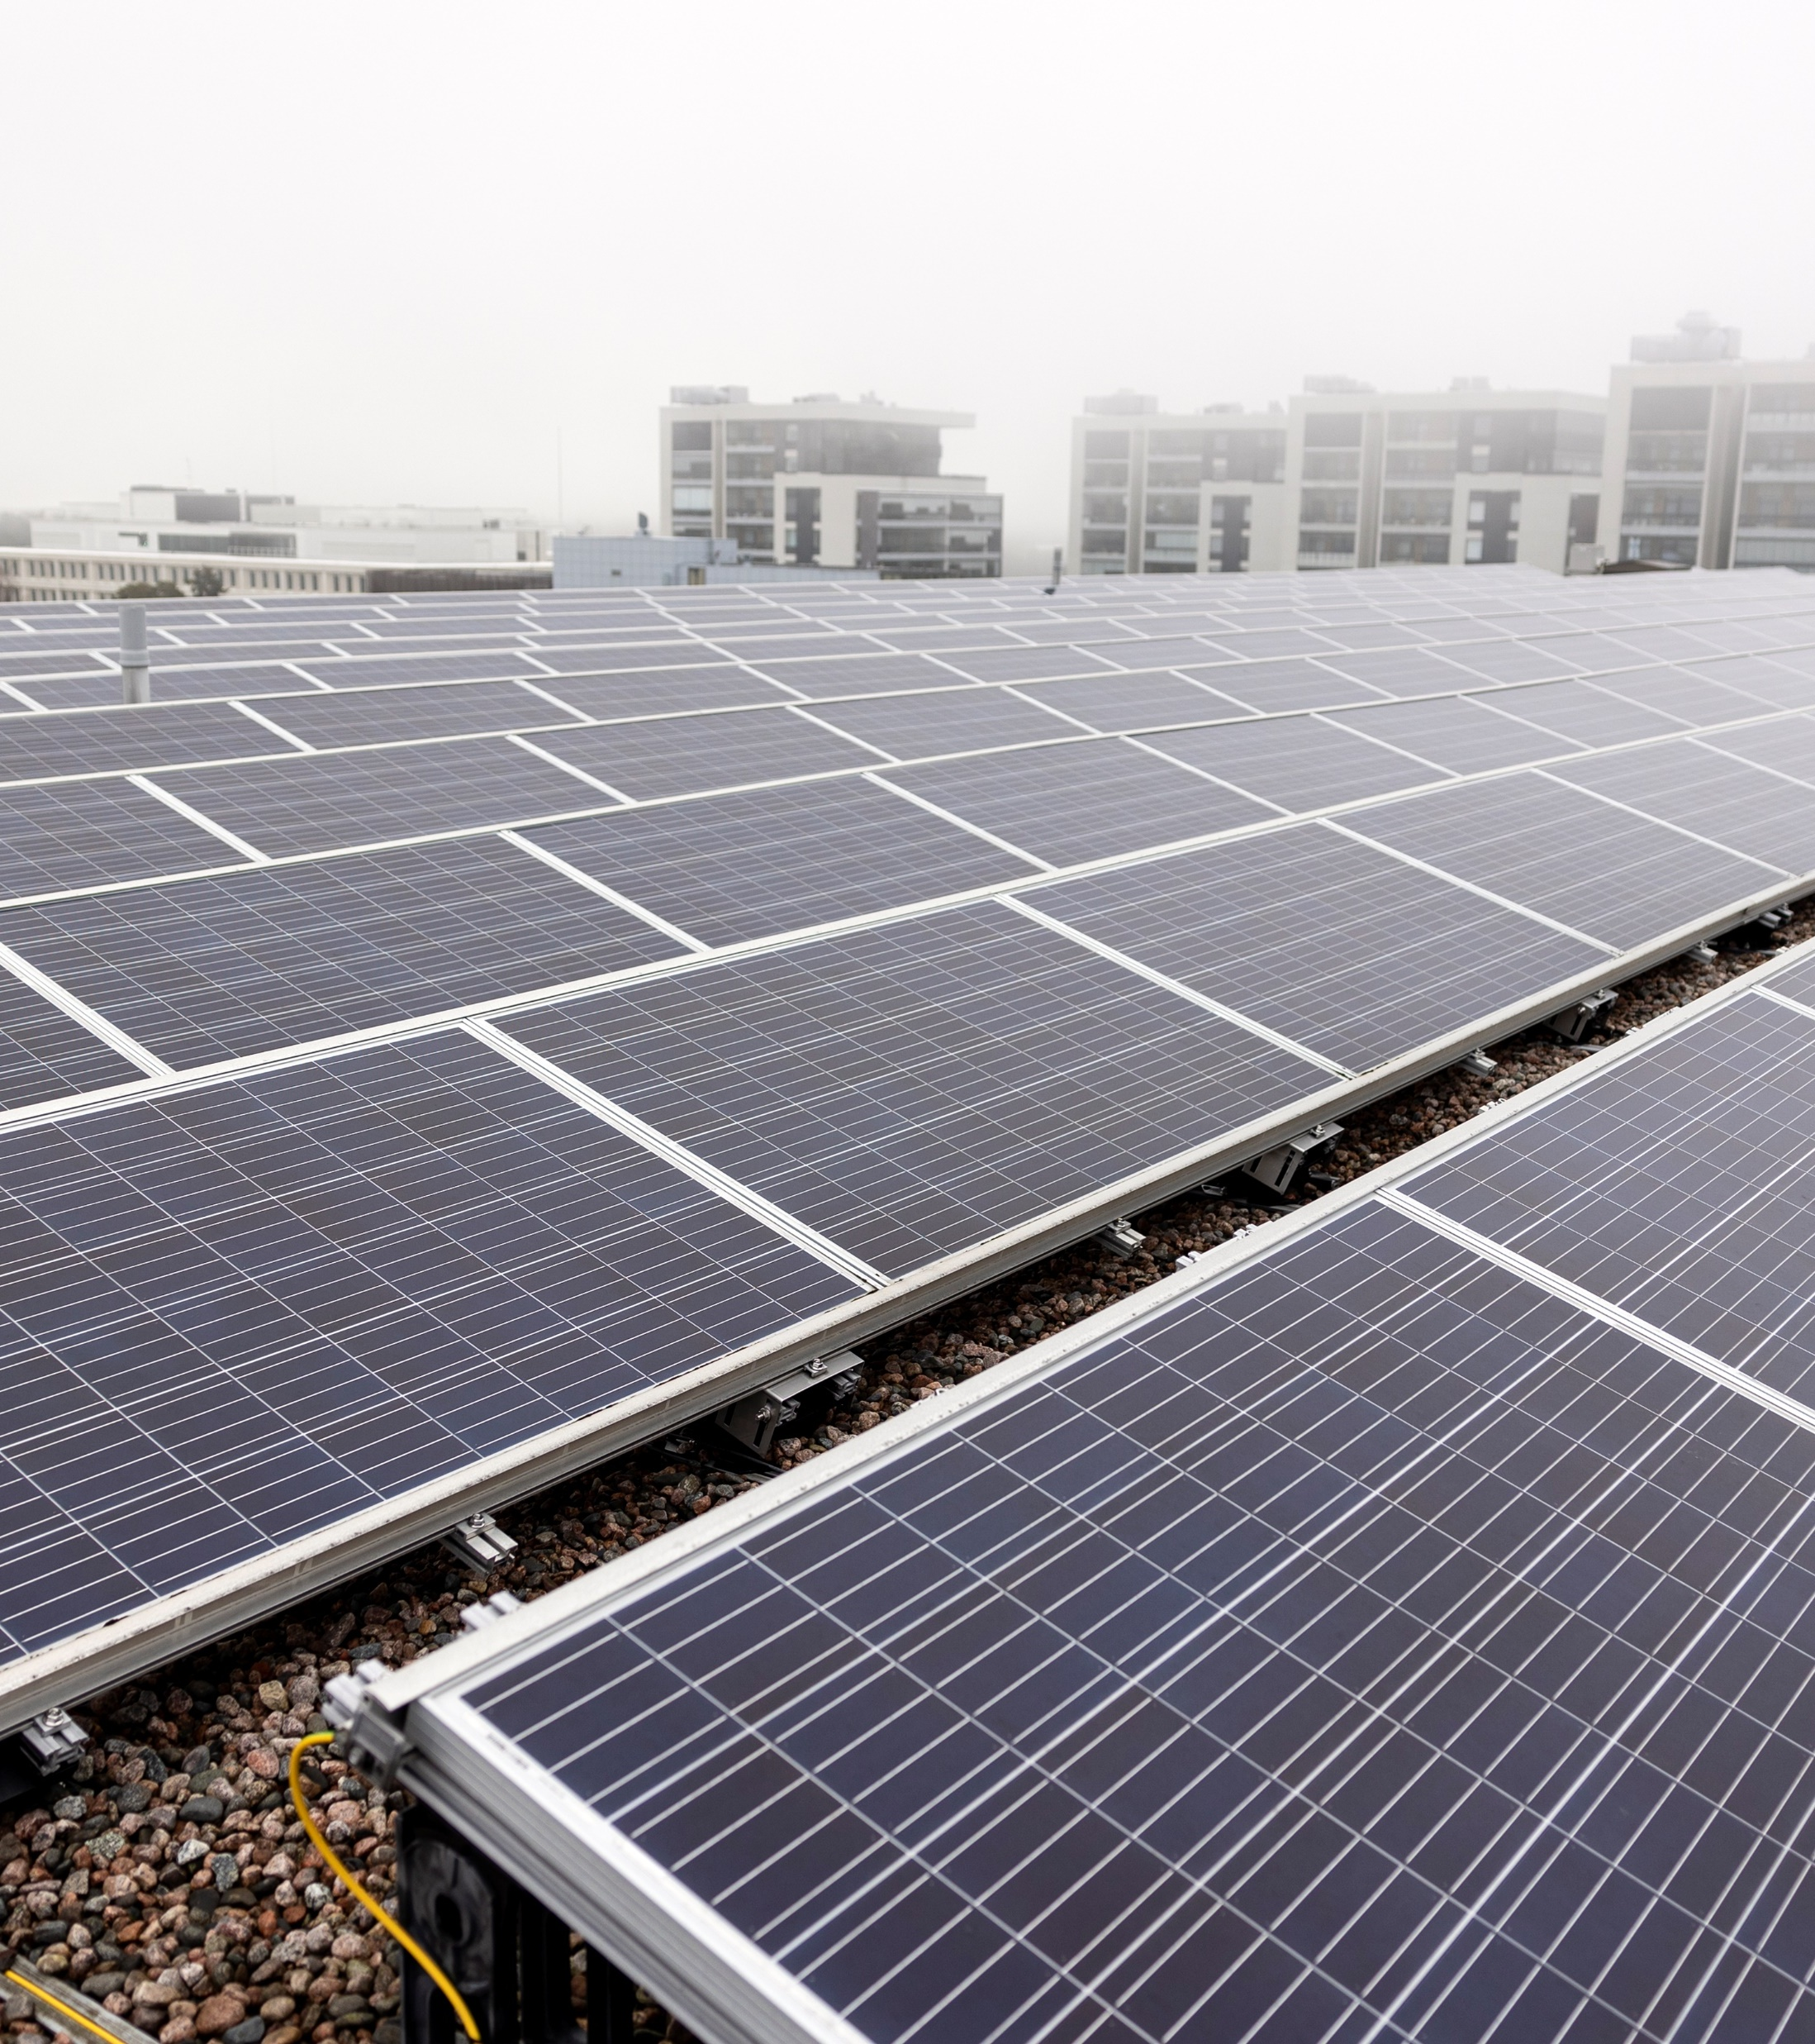
Epäsuorat vaikutukset voivat olla suoria vahinkoja suurempia

Slide 9
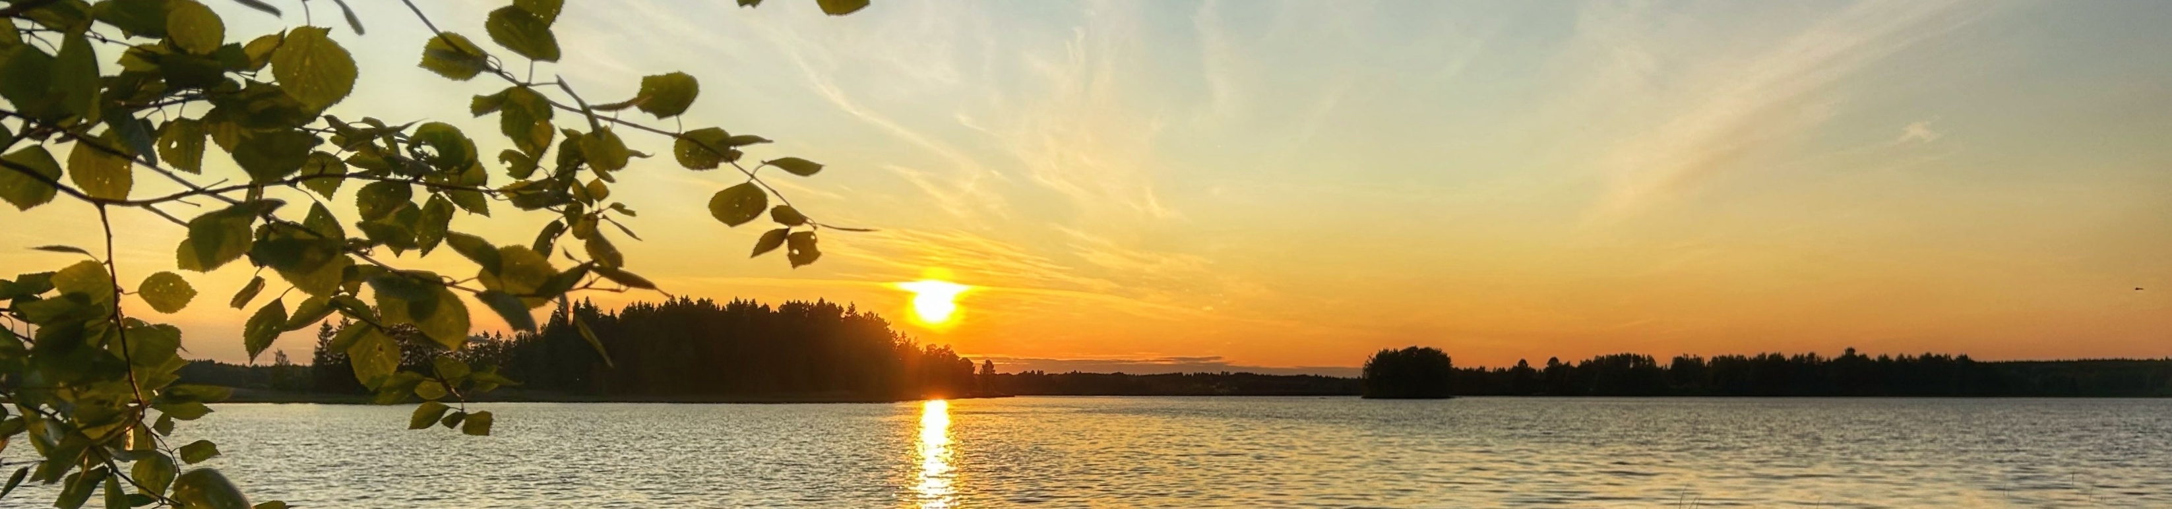
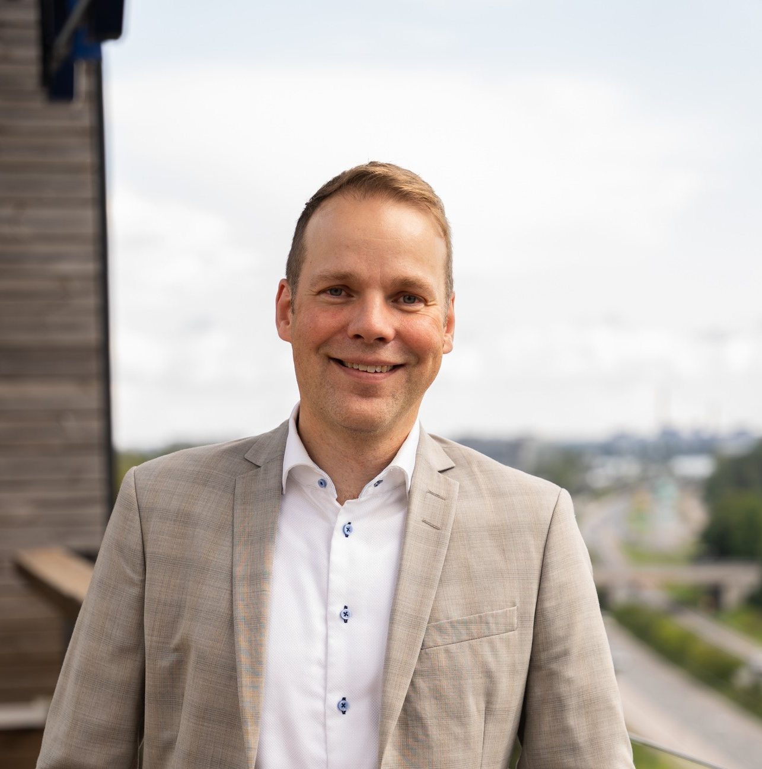
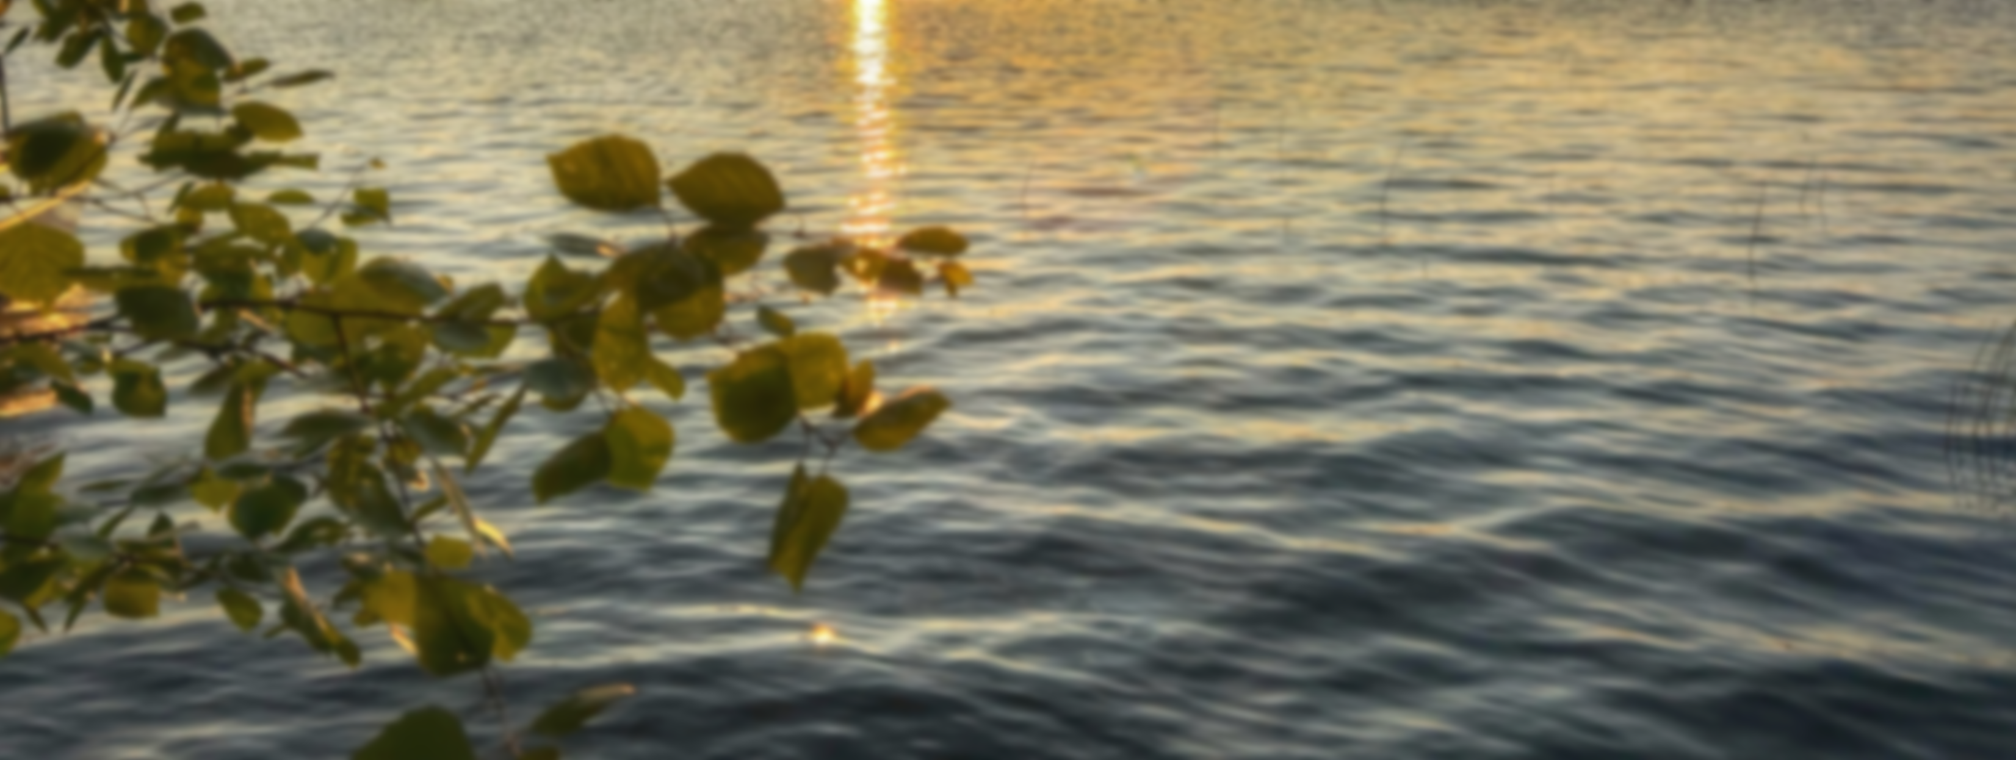

linkedin.com/in/laripekka

